Slide 1
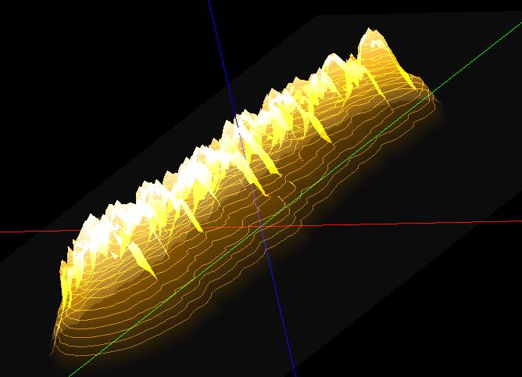
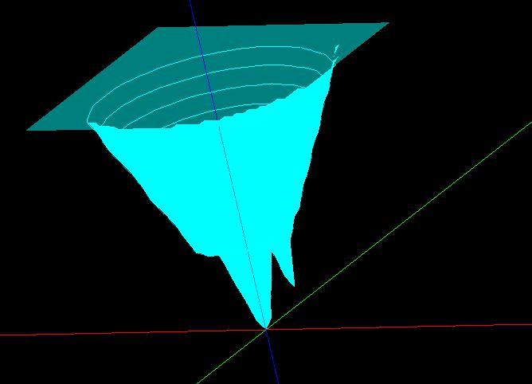
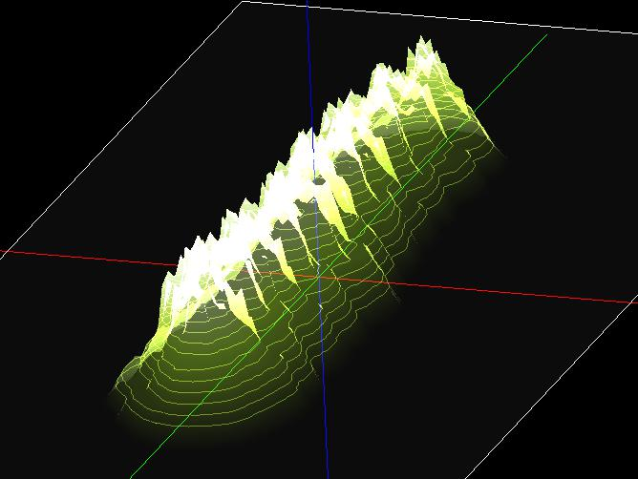
【GeoAFM】 高速相互予測AFMシミュレータ
GeoAFM
AFM像と探針から試料形状を予測
AFM像
探針
試料
先端が二股になっている不完全な探針を使って得られた、HOPG (Highly Oriented Pyrolytic Graphite：高配向熱分解黒鉛)上に配置されたラクトン系高分子量ポリマー(CLG：εカプロラクトン・(L)ラクチド・グリコリド共重合体)のAFM像から、アーティファクトを除去した試料画像をシミュレーションによって求めたものです。
Notes:
1
GeoAFM_CalcSample_Polymer_002
探針の立体的な形状データ、測定AFM像データから試料表面の凹凸を表現した形状データを高速に予測するシミュレーションを実行します。

